Slide 1
TOÁN
LUYỆN TẬP (tr 92)
Ngày dạy: 3/12/2025
Người thực hiện: Phạm Thị Huyền
Lớp 2B

Slide 2
TRÒ CHƠI: CẶP TẤM THẺ ANH EM
CÁCH CHƠI: - Chơi theo nhóm đôi
- Úp các tấm thẻ có các phép trừ dưới đây thành một nhóm theo thứ tự bất kì.
27 - 19
27 - 19
42 - 24
36 - 7
42 - 24
72 - 45
36 - 7
72 - 45
50 - 25
50 - 25
- Úp các tấm thẻ có các số dưới đây thành một nhóm theo thứ tự bất kì.
29
29
25
8
25
8
27
18
27
18
Khi đến lượt, người chơi lấy ở mỗi nhóm một tấm thẻ. Nếu là cặp tấm thẻ anh em (cặp tấm thẻ ghi phép tính và kết quả của phép tính đó) thì người chơi được giữ lại, nếu không thì xếp trả lại.
Trò chơi kết thúc khi có người lấy được 2 cặp tấm thẻ anh em.

Slide 4

1
Đặt tính rồi tính.
Tổ 1
Tổ 2
Tổ 3
54 – 27
72 – 36
50 – 25
54
27
72
36
50
25
–
–
–
27
36
25

Slide 5
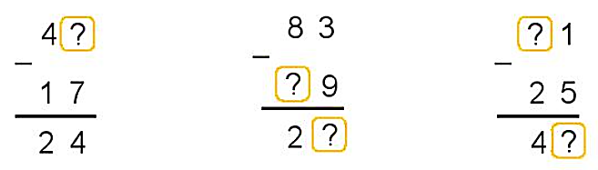
2
Tìm chữ số thích hợp.
1
7
5
4
6

Slide 6


Tòa nhà có 60 căn phòng. Có 35 căn phòng đã bật đèn. Hỏi còn bao nhiêu căn phòng chưa bật đèn?
3
Bài giải
Còn số căn phòng chưa bật đèn là:
60 – 35 = 25 (căn phòng)
Đáp số: 25 căn phòng.

Slide 7
4
Chọn kết quả đúng.
a) 32 + 48 – 16 = ?
A. 54 B. 64 C. 74
80
b) 33 – 16 + 53 = ?
A. 70 B. 60 C. 50
17

Slide 8
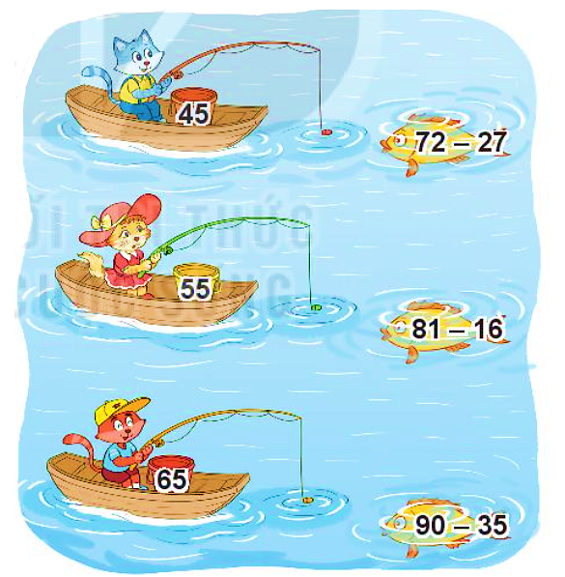
Mỗi con mèo sẽ câu con cá ghi phép tính có kết quả là số ghi trên xô.Tìm cá cho mỗi con mèo.
5
26
45
26
65
26
55

